Slide 1

赛道 C / XH 202613
面向雄安新区城市大脑的
车路云一体化协同管控平台
20 路口微观仿真与多路口协同控制
学校 · 团队 · 成员 · 答辩日期
Notes:
各位评委好。项目面向雄安新区窄路密网条件下的区域拥堵传播问题，搭建20路口微观仿真平台，把交通预测、多路口信号控制、车辆路径和异常降级接入同一运行闭环。
资料口径：项目实验评估报告与完整答辩大纲。

Slide 2
主讲内容
雄安场景与赛题任务
局部排队会沿短路段快速传递
场景特征
路口间距小，交通状态相互影响
热点
控制难点
单点定时方案难以处理空间不均与拥堵传播
赛题任务
高保真仿真、轻量化 AI 与量化评估
主讲页不使用未经核实的雄安路网密度数字；场景描述以赛题原文和项目路网为准。
XH 202613 雄安车路云协同管控平台
02
Notes:
项目没有把问题限定为单个路口配时。窄路密网中的上游排队会影响下游放行，局部热点还会沿相邻道路扩散，因此方案从区域状态出发组织预测与控制。
资料口径：项目实验评估报告与完整答辩大纲。

Slide 3
主讲内容
项目方案与已验证结果
平台已形成可运行闭环，并完成三类关键验证
20
100%
3.6–4.1 m/s
信号路口，80 条有向边
ONNX FP32 动作一致率
热点后期平均速度
热点基线约 2.4–2.6 m/s，统计窗口为 360–480 s。所有结果均限定在对应仿真条件内。
XH 202613 雄安车路云协同管控平台
03
Notes:
先给出三项有材料支撑的结果：20路口与80条有向边、ONNX FP32动作一致率100%、热点场景后期速度恢复。
资料口径：项目实验评估报告与完整答辩大纲。

Slide 4
主讲内容
车路云架构与控制闭环
状态上行与目标下发形成闭环
Cloud
状态汇聚、趋势预测、区域协调、报告
通信
REST API
WebSocket
Edge
MAPPO 决策、安全校验、异常降级
Vehicle
动态路径执行与状态反馈
执行边界
模型动作先通过
信号安全控制器
SUMO
路网、车辆、信号、事件与 KPI
平台当前默认加载 PyTorch 权重；ONNX 是已经完成转换与 CPU 推理验证的可替换部署形态。
XH 202613 雄安车路云协同管控平台
04
Notes:
平台按Cloud、Edge、Vehicle和SUMO四层组织。云端汇聚状态，边缘侧输出控制动作，车辆侧调整路径，SUMO负责交通演化，状态继续进入下一轮控制。
资料口径：项目实验评估报告与完整答辩大纲。

Slide 5
主讲内容
20 路口微观仿真环境
固定拓扑与可复现扰动共同构成实验底座
规模
80 条有向边
场景
sparse / normal / peak / extreme / hotspot
构建
路网清洗、相位配置、需求生成与事件注入
边界
空间结构、校准参数与合成交通流分别标注
20 个信号路口
XH 202613 雄安车路云协同管控平台
05
Notes:
这一页说明仿真环境的构成与数据边界。最终路网节点、边数量需要与提交版本的网络文件再次核对。
资料口径：项目实验评估报告与完整答辩大纲。

Slide 6
主讲内容
STGCN 预测与 MAPPO 控制
两个模型承担不同职责
STGCN / 趋势识别
MAPPO / 路口决策
历史流量、速度、占有率
结合路网邻接关系
31 维观测输入
KEEP 保持当前绿灯
ADVANCE 推进相位
2 个动作 logits
输出短时交通趋势
进入区域目标与策略选择
最小绿、最大绿、黄灯、全红与非法动作校验
旧材料中的 18 维接口仅作为历史版本说明，不与最终 31 维模型混用。
XH 202613 雄安车路云协同管控平台
06
Notes:
STGCN用于识别未来交通趋势，MAPPO将31维观测映射为保持或推进动作。安全控制器仍负责动作合法性。
资料口径：项目实验评估报告与完整答辩大纲。

Slide 7
主讲内容
数据处理、训练与模型选择
01
02
03
04
数据准备
模型训练
验证选择
最终交付
场景轮换、固定种子、观测归一化
中心化训练、分散执行、共享 Actor
固定配时和 SCOOT 对照
配置、日志、曲线、权重与命令
模型选择证据链
正式答辩需补齐训练集、验证集和测试集划分，记录主要超参数与随机种子，并用真实收敛曲线说明最终权重选择。
真实训练曲线
核验后替换
XH 202613 雄安车路云协同管控平台
07
Notes:
赛道C不仅看模型名称，还看训练和权重选择过程。缺少的证据必须从最终训练日志补齐，不用原理图替代训练结果。
资料口径：项目实验评估报告与完整答辩大纲。

Slide 8
主讲内容
模型转换与 CPU 部署
ONNX 完成转换与一致性验证，平台默认仍运行 PyTorch
模型形态 | 体积 | 推理条件 | 动作一致率
PyTorch FP32 | 84.7 KB | 平台默认加载 | 基准
ONNX FP32 | 82.5 KB | 单次约 0.0074 ms | 100%
ONNX INT8 | 24.9 KB | 批量 64 约 0.028 ms | 约 99.4%
FP32 单次延迟与 INT8 批量延迟来自不同测试条件，不能直接比较速度。目标 RSU 硬件仍需实测。
XH 202613 雄安车路云协同管控平台
08
Notes:
PyTorch Actor已经转换为ONNX FP32与INT8。FP32动作一致率100%，INT8体积降到24.9KB且动作一致率约99.4%。
资料口径：项目实验评估报告与完整答辩大纲。

Slide 9
主讲内容
安全控制与异常降级
模型动作必须通过交通安全约束
MAPPO
SCOOT
Fixed Time
正常推理
一级降级
固定配时兜底
触发条件
权重缺失 推理超时 通信异常 非法动作
现场证据
当前算法、触发原因、降级时间与恢复状态同时显示
安全网补充实验未触发防溢出条件，不能表述为已经产生安全增益。
XH 202613 雄安车路云协同管控平台
09
Notes:
AI输出不直接获得信号灯控制权。控制器检查信号安全约束，推理或通信异常时依次降级到SCOOT与固定配时。
资料口径：项目实验评估报告与完整答辩大纲。

Slide 10
主讲内容
系统实现与现场运行
从启动到报告导出的连续演示链路
前端
Vue 3、Canvas、ECharts
路网、车辆、指标与算法状态
后端
FastAPI、WebSocket、TraCI
仿真控制与实时通信
运行
Docker Compose、Windows 启动脚本
降低复现门槛
输出
实时 KPI、事件状态、评估报告
保存实验结果
演示顺序
启动 → 载入路网 → 注入事件 → 算法切换 → 导出报告
XH 202613 雄安车路云协同管控平台
10
Notes:
正式演示需要用最终版本界面连续运行，并补充启动耗时、接口状态与资源释放记录。
资料口径：项目实验评估报告与完整答辩大纲。

Slide 11
主讲内容
实验设计与复现条件
先固定条件，再比较算法结果
路网
车流
事件
版本
同一网络文件
同一需求文件
同一扰动配置
代码与模型可追溯
0 s
90 s
每 5 s
每 30 s
结束
仿真开始
控制接管
策略决策
指标采样
保存原始数据
定稿页补充实际代码 commit、模型文件哈希、SUMO 与 Python 版本。
XH 202613 雄安车路云协同管控平台
11
Notes:
对照实验保持路网、车流、事件和采样规则一致，车流生成使用固定种子。预热90秒，策略每5秒决策，指标每30秒采样。
资料口径：项目实验评估报告与完整答辩大纲。

Slide 12
主讲内容
标准车流横向对比
MAPPO 相比 SCOOT 改善等待与速度，固定配时在该窗口仍更优
平均速度
平均等待
在网车辆数只表示某一时刻仍在路网中的车辆，不等于吞吐。最终排序仍需完成量与 P95 等尾部指标支持。
XH 202613 雄安车路云协同管控平台
12
Notes:
标准车流下，MAPPO平均等待45秒，低于SCOOT的60秒，平均速度由1.71提高到1.77米每秒。固定配时在这一窗口更好，因此不宣布MAPPO全面领先。
资料口径：项目实验评估报告与完整答辩大纲。

Slide 13
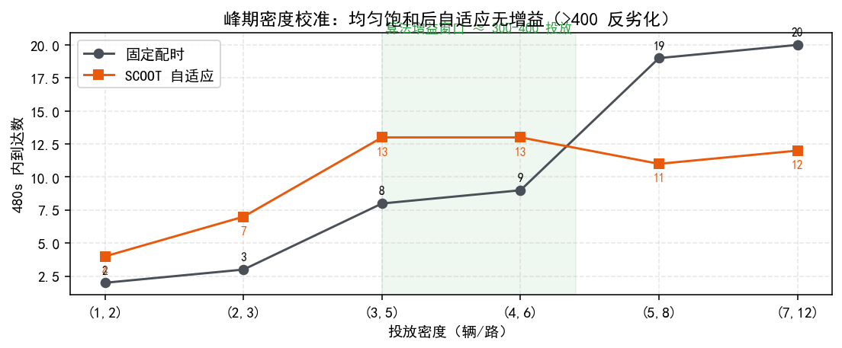
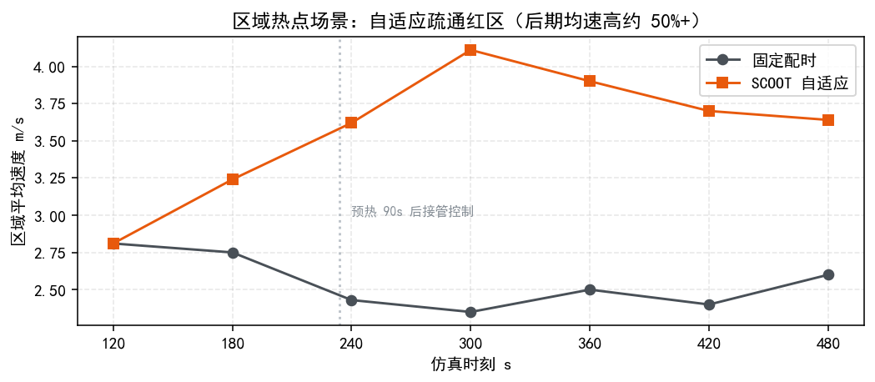
主讲内容
热点场景与算法边界
可区分增益集中在临界负荷与空间热点窗口
62.5%
3.6–4.1 m/s
约 314 辆投放时，到达数 8 → 13
360–480 s 后期平均速度
XH 202613 雄安车路云协同管控平台
13
Notes:
约314辆投放时，到达车辆数由8提高到13。热点360至480秒窗口内，平均速度由约2.4至2.6提高到3.6至4.1米每秒。超饱和后受物理容量限制。
资料口径：项目实验评估报告与完整答辩大纲。

Slide 14
主讲内容
创新、标准化与推广价值
贡献来自工程闭环与可验证性
控制闭环
工程接口
评测规程
预测结果进入区域协调，路口动作与车辆路径共同反馈至仿真
固定配时、SCOOT 与 MAPPO 使用统一接入方式
同路网、同车流、同事件与同种子完成复现
对应证据
对应证据
对应证据
系统架构与运行日志
接口、降级与一致性测试
场景配置与原始数据
当前成果定位为城市交通 AI 验证平台与测试规程参考，不表述为真实道路生产部署。
XH 202613 雄安车路云协同管控平台
14
Notes:
项目的贡献在于贯通控制闭环、统一算法评测接口，并把模型转换与安全降级纳入工程验证。
资料口径：项目实验评估报告与完整答辩大纲。

Slide 15
主讲内容
总结与团队分工
项目形成了从仿真、模型到安全运行与评估的完整链路
01
02
03
04
仿真
算法
部署
评估
20 路口与实时状态
STGCN 与 MAPPO
ONNX 转换验证
对照实验与异常降级
团队分工
场景与仿真
算法与模型
平台与接口
实验与材料
成员姓名待填写
对应交付物待核实
成员姓名待填写
对应交付物待核实
成员姓名待填写
对应交付物待核实
成员姓名待填写
对应交付物待核实
谢谢各位评委，欢迎提问
XH 202613 雄安车路云协同管控平台
15
Notes:
项目已经形成完整工程链路，并主动限定结果的场景和统计窗口。最后补充每位成员的真实职责与对应交付物。
资料口径：项目实验评估报告与完整答辩大纲。

Slide 16
备份材料
MAPPO 观测与动作接口
当前可确认
答辩前补齐
01
已确认：最终接口为 31 维观测输入、2 个动作 logits 输出
01
从模型接口自动导出 31 个字段名称、范围与归一化方式
02
动作语义：KEEP 保持当前绿灯，ADVANCE 推进相位
02
将 18 维模型标为历史版本，并说明对应权重与停用原因
本页只在评委追问对应技术细节、证据来源或复现方法时展开。
XH 202613 雄安车路云协同管控平台
16
Notes:
备份页用于追问。左侧为当前材料可以确认的内容，右侧列出正式答辩前仍需补齐的证据。
资料口径：项目实验评估报告与完整答辩大纲。

Slide 17
备份材料
MAPPO 奖励函数与训练参数
当前可确认
答辩前补齐
01
训练方式：中心化训练、分散执行、Actor 参数共享
01
奖励项、权重、主要超参数与随机种子
02
对照策略：固定配时与 SCOOT
02
训练曲线、验证指标与最终权重选择依据
本页只在评委追问对应技术细节、证据来源或复现方法时展开。
XH 202613 雄安车路云协同管控平台
17
Notes:
备份页用于追问。左侧为当前材料可以确认的内容，右侧列出正式答辩前仍需补齐的证据。
资料口径：项目实验评估报告与完整答辩大纲。

Slide 18
备份材料
STGCN 输入输出与链路证据
当前可确认
答辩前补齐
01
输入包括历史流量、速度、占有率与邻接关系
01
历史窗口、预测步长和验证指标
02
模型职责为识别短时交通趋势
02
预测结果进入区域协调的真实调用日志或消融结果
本页只在评委追问对应技术细节、证据来源或复现方法时展开。
XH 202613 雄安车路云协同管控平台
18
Notes:
备份页用于追问。左侧为当前材料可以确认的内容，右侧列出正式答辩前仍需补齐的证据。
资料口径：项目实验评估报告与完整答辩大纲。

Slide 19
备份材料
ONNX 转换误差与推理环境
当前可确认
答辩前补齐
01
FP32：82.5 KB，单次约 0.0074 ms，动作一致率 100%
01
CPU 型号、运行库版本与完整复现命令
02
INT8：24.9 KB，批量 64 约 0.028 ms，动作一致率约 99.4%
02
逐输出误差统计及目标 RSU 实测结果
本页只在评委追问对应技术细节、证据来源或复现方法时展开。
XH 202613 雄安车路云协同管控平台
19
Notes:
备份页用于追问。左侧为当前材料可以确认的内容，右侧列出正式答辩前仍需补齐的证据。
资料口径：项目实验评估报告与完整答辩大纲。

Slide 20
备份材料
安全降级故障日志
当前可确认
答辩前补齐
01
降级顺序：MAPPO、SCOOT、Fixed Time
01
每类故障的触发时间、原算法与恢复结果
02
触发条件：权重缺失、推理超时、通信异常与非法动作
02
一段完整故障注入录屏及同时间戳日志
本页只在评委追问对应技术细节、证据来源或复现方法时展开。
XH 202613 雄安车路云协同管控平台
20
Notes:
备份页用于追问。左侧为当前材料可以确认的内容，右侧列出正式答辩前仍需补齐的证据。
资料口径：项目实验评估报告与完整答辩大纲。

Slide 21
备份材料
完整实验参数与原始数据
当前可确认
答辩前补齐
01
预热 90 s，决策周期 5 s，采样周期 30 s
01
代码 commit、模型哈希、SUMO 与 Python 版本
02
对照实验固定路网、车流、事件与采样规则
02
原始 CSV 或 JSON 位置、场景配置与作图命令
本页只在评委追问对应技术细节、证据来源或复现方法时展开。
XH 202613 雄安车路云协同管控平台
21
Notes:
备份页用于追问。左侧为当前材料可以确认的内容，右侧列出正式答辩前仍需补齐的证据。
资料口径：项目实验评估报告与完整答辩大纲。

Slide 22
备份材料
接口字段与系统状态
当前可确认
答辩前补齐
01
REST API 负责配置与查询，WebSocket 传输实时状态
01
最终接口字段字典与示例响应
02
前端需要显示仿真时间、当前方案、最新动作与降级状态
02
带标注的真实系统界面截图
本页只在评委追问对应技术细节、证据来源或复现方法时展开。
XH 202613 雄安车路云协同管控平台
22
Notes:
备份页用于追问。左侧为当前材料可以确认的内容，右侧列出正式答辩前仍需补齐的证据。
资料口径：项目实验评估报告与完整答辩大纲。

Slide 23
备份材料
Webster 与跨拓扑验证
当前可确认
答辩前补齐
01
主材料覆盖四个典型路口 Webster 结果
01
补齐跨拓扑实验原始数据与对比图
02
计划验证 grid 9、grid 25 与 spider 13 等未见拓扑
02
明确主路网模型和路网无关模型的适用范围
本页只在评委追问对应技术细节、证据来源或复现方法时展开。
XH 202613 雄安车路云协同管控平台
23
Notes:
备份页用于追问。左侧为当前材料可以确认的内容，右侧列出正式答辩前仍需补齐的证据。
资料口径：项目实验评估报告与完整答辩大纲。

